Slide 1

第五堂 預存程序
聯成電腦
張明泰 mtchang.tw@gmail.com

Slide 2

SQL的製作
在執行程式時產生的SQL稱為動態SQL，通常有SQL inject的問題。
不會變化的SQL稱為靜態SQL。
Select * from students where 姓名=“ ”;
<?php …. ?>
Select * from students where 姓名=“張小明”;

Slide 3
預存程序
預存程序：將相關的查詢放在一起，只要命令一次即可使用
優：減少網路流量、處理速度較快
缺：撰寫麻煩、
應用不方便
RDBMS
查詢
查詢
查詢
查詢
查詢
查詢

Slide 4
擴充SQL
擴充SQL是使用SQL來進行程式設計，擴充SQL是程式語言的一種，因此也可以進行引數的指定和流程控制。
擴充SQL也可以在預存程式中使用，只要把使用擴充SQL的製作出來的一連串程式當成預存程序儲存起來，就可以只用一個查詢指令完成很複雜的操作。
不同的RDBMS使用的擴充SQL就會不同。Oracle是PL/SQL。MS-SQL是使用Transact-SQL。

Slide 5
使用SQL的程式設計(mysql預存程序)
在使用mysql的Stored Procedure之前，請先確定你有下列三種權限。
The CREATE ROUTINE privilege is needed to create stored routines.
The ALTER ROUTINE privilege is needed to alter or drop stored routines. This privilege is granted automatically to the creator of a routine.
The EXECUTE privilege is required to execute stored routines. However, this privilege is granted automatically to the creator of a routine. Also, the default SQL SECURITY characteristic for a routine is DEFINER, which allows users who have access to the database with which the routine is associated to execute the routine
Notes:
要幫學員開帳號權限

Slide 6
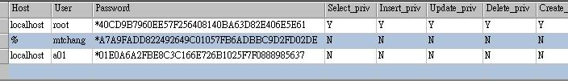

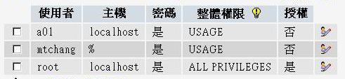
補充：mysql權限表格-user,db
USE mysql;
SELECT * FROM USER ;
USE mysql;
SELECT * FROM db;

Slide 7
補充：使用者帳號建立
# 建立資料庫
CREATE DATABASE `a02` ;
# 建立資料庫使用者a02密碼a02
CREATE USER a02@'localhost' identified BY 'a02'
# 給予a02@localhost的使用者，a02資料庫的全部使用權限
GRANT ALL PRIVILEGES ON `a02` . * TO a02@'localhost' WITH GRANT OPTION ;
Notes:
# 建立資料庫
CREATE DATABASE `a01` ;
# 建立資料庫使用者
CREATE USER 'a01'@ 'localhost' IDENTIFIED BY '***';
# 賦予資料庫使用者受限制的權限
GRANT USAGE ON * . * TO 'a01'@ 'localhost' IDENTIFIED BY '***' WITH MAX_QUERIES_PER_HOUR 0 MAX_CONNECTIONS_PER_HOUR 0 MAX_UPDATES_PER_HOUR 0 MAX_USER_CONNECTIONS 0 ;
# 給予a01@localhost的使用者，a01資料庫的全部使用權限
GRANT ALL PRIVILEGES ON `a01` . * TO 'a01'@'localhost' WITH GRANT OPTION ;

Slide 8
補充：使用者帳號刪除於更改密碼
# 刪除 'a02'@'localhost' ...
DROP USER a02@'localhost';
# 重新讀取權限 ...
FLUSH PRIVILEGES ;
# 刪除資料庫
DROP DATABASE a02;
# 使用者a02修改密碼為aaa
SET PASSWORD FOR a02@'localhost' = PASSWORD( 'aaa' )

Slide 9
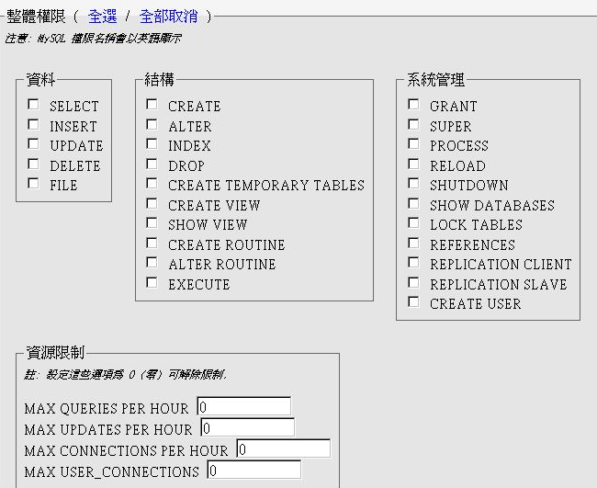
補充：使用者對於mysq環境全體權限

Slide 10
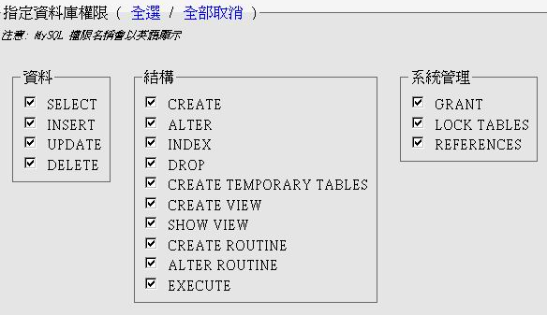
補充：使用者對於資料庫存取權限

Slide 11
補充：資料庫使用權限修改
# 從權限資料庫移除mtchang@%使用者對於資料庫mtchang的所有權限
REVOKE ALL PRIVILEGES ON `mtchang` . * FROM mtchang@'%';
# 給予mtchang@%使用者對於資料庫mtchang的權限(全部指定)
GRANT ALL PRIVILEGES ON `mtchang` . * TO mtchang@'%' WITH GRANT OPTION ;

Slide 12
補充：資料庫使用權限賦予單獨指定
# 給予mtchang@%使用者對於資料庫mtchang的權限(單獨指定)
GRANT SELECT,INSERT ,UPDATE ,DELETE ,CREATE ,DROP ,REFERENCES ,INDEX ,ALTER ,
CREATE TEMPORARY TABLES ,
LOCK TABLES ,
CREATE VIEW ,
SHOW VIEW ,
CREATE ROUTINE,
ALTER ROUTINE,
EXECUTE ON `mtchang` . * TO mtchang@'%' WITH GRANT OPTION ;

Slide 13
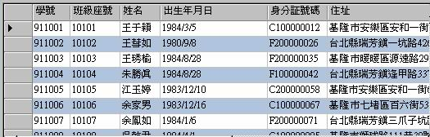
你的第一個StoreProcedure
建立procedure
CREATE PROCEDURE simpleproc()
begin
SELECT * FROM students;
end
Create procedure 為建立預存程序
Simpleproc() 為程序名稱，「()」內可宣告參數
Begin及end 為程式的區段範圍
call 為呼叫預存程序執行
執行storeProcedure
Call simpleproc();
執行結果

Slide 14

帶有參數的StoreProcedure
建立procedure
CREATE PROCEDURE simpleproc2( param1 varchar(9))
begin
SELECT * FROM view_records WHERE n1 LIKE param1;
end
格式：
CREATE PROCEDURE 程序名稱(參數名稱 資料型態)
BEGIN
SQL敘述
END
執行storeProcedure
執行結果
call simpleproc2('10109');

Slide 15

StoreProcedure的變數
建立procedure
CREATE PROCEDURE `simpleproc3`( param2 VARCHAR(5))
begin
DECLARE xname VARCHAR(5) DEFAULT 'bob';
DECLARE newname VARCHAR(5);
SET newname='test';
SELECT CONCAT(param2,xname,newname,'!');
end
Declare 宣告要使用的變數名稱及資料型態
SET可設定變數的值
CONCAT()函數，將所有的字串傳回顯示。
執行storeProcedure
call simpleproc3(‘var');

Slide 16

a function
建立procedure
CREATE FUNCTION hello (s CHAR(20)) RETURNS CHAR(50)
RETURN CONCAT('Hello, ',s,'!');
執行storeProcedure
SELECT hello(‘SQL');
執行結果
CONCAT函數會將內部的字串結合成為單一字串

Slide 17
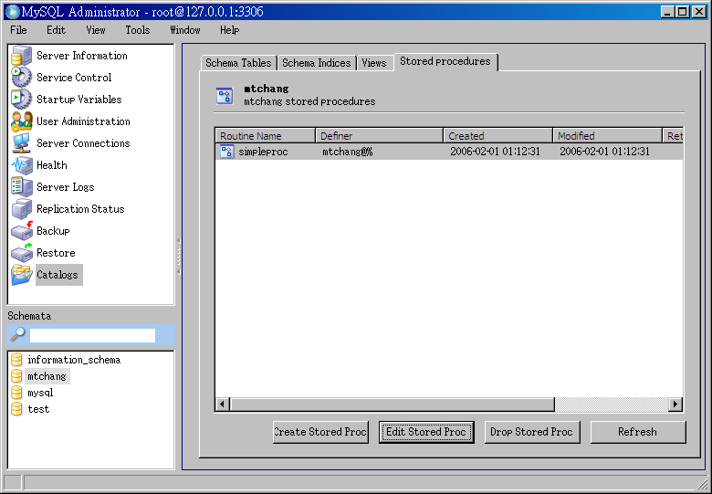
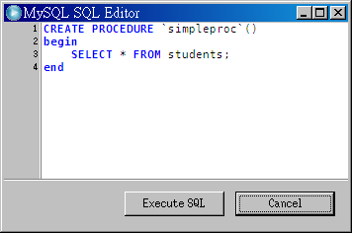
刪除及修改預存程序
可以使用alter修改，drop刪除
ALTER PROCEDURE and ALTER FUNCTION
DROP PROCEDURE and DROP FUNCTION
使用方法請參考mysql 手冊
也可用MySQL Administrator GUI介面修改
範例：DROP PROCEDURE test;
說明：刪除test此程序

Slide 18
練習：
題目：請建立一個名為test的預存程序，此程序用途為輸入一個數值n就可以算出1,2,3….+n的總和。例如：使用者只需下
call test(100) ; 此指令，即會傳回5050的數值。
Ps.請直接使用公式計算
sum=(前+後)*總數/2
Notes:
解答：
CREATE PROCEDURE `test`( param1 INT)
begin
declare s INT;
set s=1;
SET s=(s+param1)*param1/2;
SELECT s;
End
執行：
Call test(100);
結果：
5050

Slide 19


休息一下

Slide 20
StoreProcedure的流程控制
The IF, CASE, LOOP, WHILE, ITERATE, and LEAVE constructs are fully implemented.

Slide 21
IF Statement
語法：
IF search_condition THEN statement_list
[ELSEIF search_condition THEN statement_list] ...
[ELSE statement_list]
END IF
範例：
if a='10112' then
select a,b;
end if;

Slide 22
CASE Statement
語法：
CASE case_value
WHEN when_value THEN statement_list
[WHEN when_value THEN statement_list] ...
[ELSE statement_list]
END CASE
語法：
CASE
WHEN search_condition THEN statement_list
[WHEN search_condition THEN statement_list] ...
[ELSE statement_list]
END CASE

Slide 23
LEAVE Statement
This statement is used to exit any labeled flow control construct. It can be used with BEGIN ... END or loops

Slide 24
ITERATE Statement
ITERATE can only appear within LOOP, REPEAT, and WHILE statements. ITERATE means “do the loop again.”

Slide 25
LOOP Statement
範例：
CREATE PROCEDURE doiterate(p1 INT)
BEGIN
#標籤label1 LOOP迴圈
label1: LOOP
# 設定p1=p1的值加1
SET p1 = p1 + 1;
# 如果p1<10就跳到label1
IF p1 < 10 THEN ITERATE label1; END IF;
# 直接離開迴圈
LEAVE label1;
# 迴圈到label1
END LOOP label1;
#設定p1直給外部變數@x，使用者可以下select @x取得。
SET @x = p1;
END
語法：
[begin_label:] LOOP
statement_list
END LOOP [end_label]x
執行1：
call doiterate(1);
SELECT @x;
回應1：
10
執行2：
call doiterate(100);
SELECT @x;
回應2：
101
Notes:
範例：
CREATE PROCEDURE doiterate(p1 INT)
BEGIN
label1: LOOP
SET p1 = p1 + 1;
IF p1 < 10 THEN ITERATE label1; END IF;
LEAVE label1;
END LOOP label1;
SET @x = p1;
END
執行1：
call doiterate(1);
SELECT @x;
執行2：
call doiterate(100);
SELECT @x;

Slide 26
REPEAT Statement
語法：
[begin_label:] REPEAT
statement_list
UNTIL search_condition
END REPEAT [end_label]
執行：
call dorepeat(100);
SELECT @x
回應：
@x=101
範例：
CREATE PROCEDURE dorepeat(p1 INT)
BEGIN
SET @x = 0;
REPEAT
SET @x = @x + 1;
UNTIL @x > p1 END REPEAT;
END

Slide 27
WHILE Statement
語法：
[begin_label:] WHILE search_condition DO
statement_list
END WHILE [end_label]
範例： (此範例不完整，但可參考)
CREATE PROCEDURE dowhile()
BEGIN
DECLARE v1 INT DEFAULT 100;
WHILE v1 > 0 DO
…<可加入敘述>…
SET v1 = v1 - 1;
END WHILE;
END

Slide 28

範例練習：
題目：請使用累積的算法，寫一預存程序，以迴圈方式計算1+2+3+……..+100的結果。
也就是說，只要執行call dowhile();
就會回應 s=5050
請勿使用公式
Notes:
CREATE PROCEDURE dowhile()
BEGIN
DECLARE v1 INT DEFAULT 100;
declare s INT;
SET s=0;
WHILE v1 > 0 DO
SET s=s+v1;
SET v1 = v1 - 1;
END WHILE;
select s;
END

Slide 29
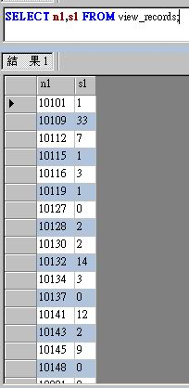
結果集合result set
使用查詢取得的資料結合，稱之為結果集合。
結果集合通常是由行與列的組成。

Slide 30
資料游標
資料游標是依種能讓使用者一航一行的去使用結果集合中所含的資料的機制。
使用資料游標之後，我們可以針對結果集合中的資料重複的進行同樣的處理。
資料游標

Slide 31
資料游標-在預存程序中的使用
迴圈
資料游標
A=n1=10101
B=s1=1
Done=1??

Slide 32

資料游標-程式範例
CREATE PROCEDURE curdemo()
BEGIN
# 變數宣告
DECLARE done INT DEFAULT 0;
DECLARE a CHAR(16);
DECLARE b,c INT;
# 宣告資料游標對應的SQL敘述
DECLARE cur1 CURSOR FOR SELECT n1,s1 FROM view_records;
# 宣告當發生SQLSTATE ‘02000’的錯誤時將done變數設為1
DECLARE CONTINUE HANDLER FOR SQLSTATE '02000' SET done = 1;
# 開啟資料游標變數
OPEN cur1;
# 迴圈開始
REPEAT
# 擷取資料游標的值放到a,b變數裡
FETCH cur1 INTO a, b;
# 針對資料游標所取到的值作處理
if a='10112' then
select a,b;
end if;
# 判斷done是否改變為1，是的話結束迴圈
UNTIL done END REPEAT;
CLOSE cur1;
END
# 執行
call curdemo();
Notes:
程式：
CREATE PROCEDURE curdemo()
BEGIN
DECLARE done INT DEFAULT 0;
DECLARE a CHAR(16);
DECLARE b,c INT;
DECLARE cur1 CURSOR FOR SELECT n1,s1 FROM view_records;
DECLARE CONTINUE HANDLER FOR SQLSTATE '02000' SET done = 1;
OPEN cur1;
REPEAT
FETCH cur1 INTO a, b;
if a='10112' then
select a,b;
end if;
UNTIL done END REPEAT;
CLOSE cur1;
END

Slide 33
休息一下

Slide 34
觸發
指的是在表格被insert,update,delete等等作特殊操作時，自動執行的程序。
STEP
1
監視銷售量表格
SQL
銷售量表格
庫存表格
橘子
1
蘋果
10
觸發修改庫存表格
橘子
10
STEP
2
銷售量表格
庫存表格
橘子
1
蘋果
10
橘子
9

Slide 35
Triggers觸發
語法：
CREATE
[DEFINER = { user | CURRENT_USER }]
TRIGGER trigger_name trigger_time trigger_event
ON tbl_name FOR EACH ROW trigger_stmt
DEFINER 定義由那個使用者權限使用執行
trigger_time 觸發的時機. 他能再啟動的敘述執行前BEFORE或執行後AFTER啟動。trigger_event 觸發的事件能夠是：INSERT，UPDATE，DELETE
目前止能以EACH ROW為單位監控觸發
使用觸發指令需具有MYSQL整體權限的SUPER權限

Slide 36

建立觸發
建立觸發： CREATE TRIGGER testref BEFORE INSERT ON test
FOR EACH ROW BEGIN
INSERT INTO students SET 學號 = NEW.學號;
END
(當test資料庫有insert異動時，插入一筆資料到student資料庫的學號欄位，並將學號值設定與插入test資料庫的學號值一樣)
引起觸發：
INSERT INTO test(學號,姓名,住址) VALUES ('11111111','張小明','高雄縣');
刪除觸發事件：
DROP trigger testref;
Notes:
建立：
CREATE TRIGGER testref BEFORE INSERT ON test
FOR EACH ROW BEGIN
INSERT INTO students SET 學號 = NEW.學號;
END
引起觸發：
INSERT INTO test(學號,姓名,住址) VALUES ('11111111','張小明','高雄縣');
刪除觸發事件：
DROP trigger testref;

Slide 37
休息一下

Slide 38
應用程式與SQL server的溝通
SQL server
應用程式
SQL查詢語言
MySQL server
MS-SQL server
Oracle SQL server
DB2 SQL server
PG-SQL server
Sybase
Access
VB
ASP
PHP
PERL
C
C++
.NET

Slide 39
以PHP為例-什麼是PHP
WEB應用程式
網頁觀看
http://192.168.3.146/sql/mysql_query.php
SQL Server
(1)SQL query
語言：PHP+html+javascript
(2)傳回所查詢的資料列給web
server
(3)web server透過PHP動態
產生html標籤及文字，輸出到
網頁。
WEB server：apache
OS：windows
IP：192.168.3.146

Slide 40
PHP及APACHE的安裝
http://httpd.apache.org/
http://www.php.net/
Notes:
在聯成的使用….方式說明

Slide 41
快速安裝apache+php+mysql+ phpmyadmin
在windows上快速安裝php+mysql+phpmyadmin+apache的整合套件包
官方網站：http://www.appservnetwork.com/
SF網站：http://sourceforge.net/projects/appserv
中文安裝說明：
http://eg-land.com/htm_data/22/0511/1057.html

Slide 42
安裝完成-測試php
建立一個檔案phpinfo.php並放置於網頁目錄底下
檔案內容如下：
<? phpinfo(); ?>
使用瀏覽器執行：http://xxx.xxx.xxx.xxx/phpinfo.php
此檔案內容主要顯示此web server及php的相關環境資訊，可用來做為我們確定Server環境的判斷。

Slide 43
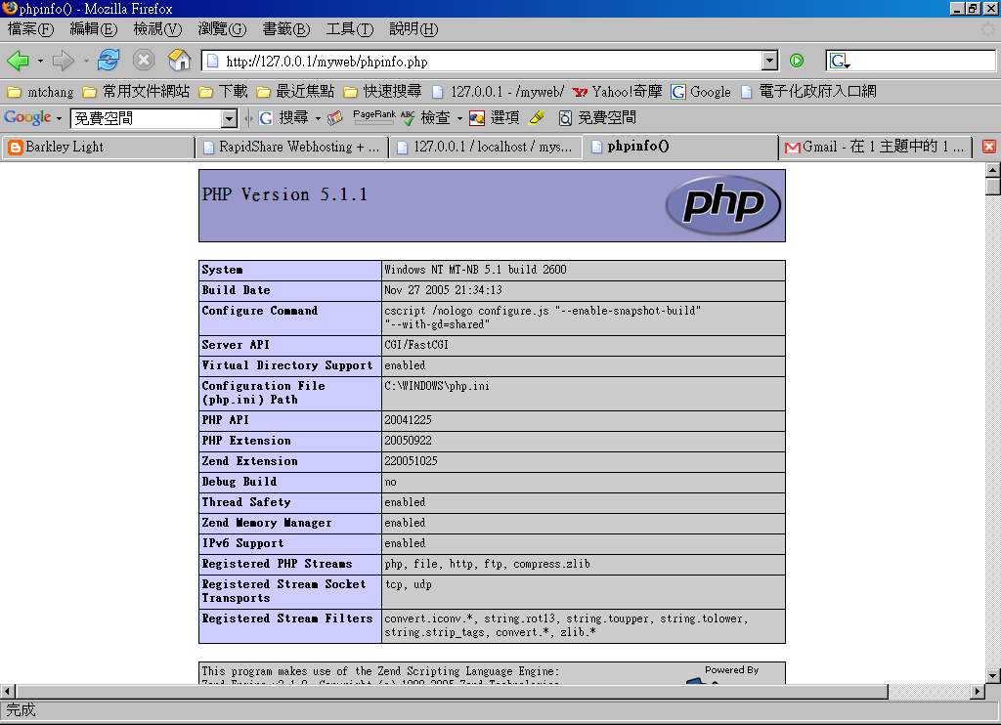
Phpinfo資訊

Slide 44
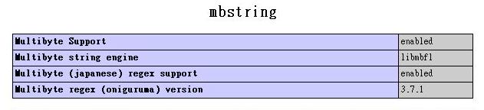
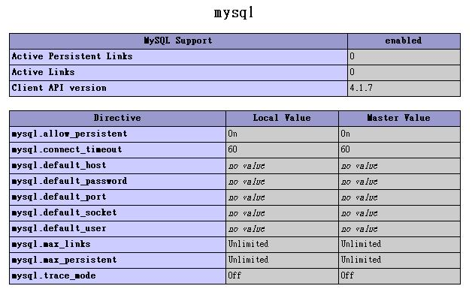
觀看phpinfo-注意要點
Mbstring 多字元語系的支援
Mysql 指php對於mysql存取的支援
Notes:
Mbstring 多字元語系的支援
Mysql 指php對於mysql存取的支援

Slide 45
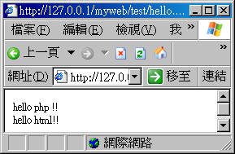
Hello php and html
你的第一支php程式
Hello.php
<?php
Echo ‘hello php’;
?>
<br />
hello html!!
在DOS模式下以CLI方式執行PHP
D:\mtchang\web_site\test>c:\php\php.exe hello.php
hello php !!
D:\mtchang\web_site\test>

Slide 46
參考
Mysql manu. Chapter 20. Stored Procedures and Functions
http://www.php.net/
http://httpd.apache.org/

